Slide 1
简易数据库答辩
515110910029 王自铭

Slide 2
目录
1. 总体架构
2. 数据结构
3. 功能设计与软件工程
4. 性能分析

Slide 3
总体架构——项目简介
本项目实现了一个简易的key-value型数据库，使用B+树索引
key为定长字符串（可以在编译时改变最大长度），value为可变长字符串
数据库支持 存储、查询、修改、删除等基本操作和记录的顺序访问：
Database(const char *indexFile, const char *dataFile) // 初始化
bool store(const char *key, const char *value) // 存储
char *fetch(const char *key) // 查询
bool modify(const char *key, const char *value) // 修改
bool remove (const char *key) // 删除
void rewind() // 重置游标
char *nextrec(char *key) // 返回下一条记录
数据库可以被编译为静态库，配合头文件在其他程序中使用

Slide 4
总体架构——模块结构
数据结构：
采用B+树索引，B+树及其节点在 b+tree.h 中定义。
B+树在新建节点时需要依赖空间管理模块分配空间，删除节点时空间由空间管理模块回收。
文件管理与空间管理：
文件管理模块负责打开文件、建立映射、文件扩容等任务，在 file.h 中定义。
空间管理模块负责空间的分配与回收，偏移量与绝对地址的转换。需要依赖文件管理模块获取基地址。
封装与交互式程序：
在 database.h 中定义了数据库的接口，将上述模块封装为数据库。
在 main.cpp 中使用数据库接口，实现了简易的交互式程序

Slide 5
数据结构——索引
使用B+树索引，每个节点最多有3个key
B+树的key为定长字符串（可配置长度），value为long，用于记录数据在数据文件中的偏移量
B+树在初始化时需要设置空间管理模块，非叶节点记录子节点的偏移量而非绝对地址
TreeNode
Leaf
Leaf
Leaf
value
value
value
value
value
value
value
value
value

Slide 6
数据结构——文件结构
0
3
4
11
12
已使用大小(int) | 空闲链表起始位置(long) | B+树根节点 | B+树其他节点 | 空闲区域
索引文件结构：
其中已使用大小表示文件中已使用部分的大小（即空闲区域开始的位置）；空闲链表起始地址记录空闲链表中首个空闲块的偏移量，每个空闲块记录下一个空闲块的偏移量，若没有空闲块则填入-1
0
3
4
11
12
已使用大小(int) | 空闲链表起始位置(long) | 数据(以'\0'结尾的字符串) | 空闲区域
数据文件结构：
数据区域为以'\0'结尾的字符串，字符串的长度是可变的，由于字符串自带结束标志，因此不需要额外记录每个区块的大小

Slide 7
功能设计与软件工程——文件映射
从文件中读取并恢复B+树结构通过mmap函数实现：
mmap(NULL, size, PROT_READ | PROT_WRITE, MAP_SHARED, fd, 0);
B+树的操作在映射区域中进行，在映射区域内的操作将被操作系统写入文件中
当空闲区域不足时，文件将会扩容：
lseek(fd, totalSize - 1, SEEK_SET);
write(fd, "a", 1);
每次扩容将文件大小翻倍（之后会讨论不同扩容策略的性能比较）

Slide 8
功能设计与软件工程——空间管理策略
当空闲链表为空时，直接从空闲区域获取空间，并增加已使用空间大小
当空闲链表中存在空闲区块时，从链表头部取出空闲区块分配
当需要释放某个区块时，将该区块加入空闲链表的头部
空闲链表的结构如下图所示：
0
3
4
11
offset_a
offset_b
 | offset_a | …… | offset_b | …… | -1 | …… | 空闲区域
已使用空间
空闲链表起始位置
空闲区块A
空闲区块B

Slide 9
功能设计与软件工程——软件工程的考虑
B+树与空间管理模块：
在设计B+树时，B+树新建节点时与获取内存空间的具体方式弱耦合：使用空间管理模块提供的接口获取空间，而在空间管理模块中再调用malloc函数分配空间。因此，当后续修改分配策略时，B+树的实现无需更改
设计B+树时，不记录绝对地址而记录偏移量，在移植到文件时只需要修改空间管理模块的空间来源，不需要修改B+树的实现
空间管理模块在分配空间时接收需要空间的大小，将空间分配的大小与数据类型解耦
B+树的值与数据库的值：
B+树的值为数据在数据文件中的偏移量，因此数据库可以容易地将值的类型扩展为其他类型

Slide 10
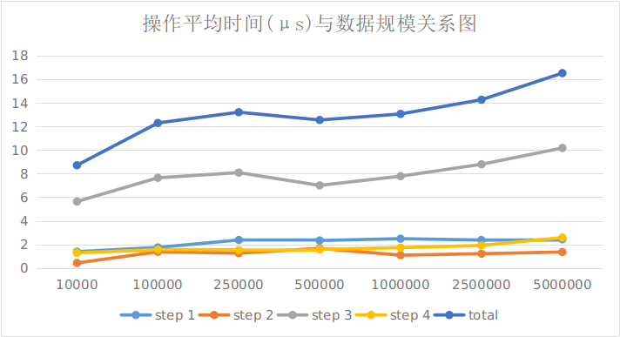
性能分析——不同数据量下的性能

Slide 11
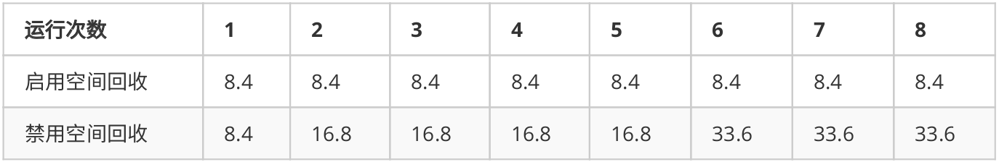
性能分析——空间回收
测试目标：考察空间回收功能对减少文件大小的作用
测试方法：连续多次运行性能测试程序，考察文件大小的变化
测试结论：在有大量删除操作时，空间回收能有效地减小文件大小

Slide 12
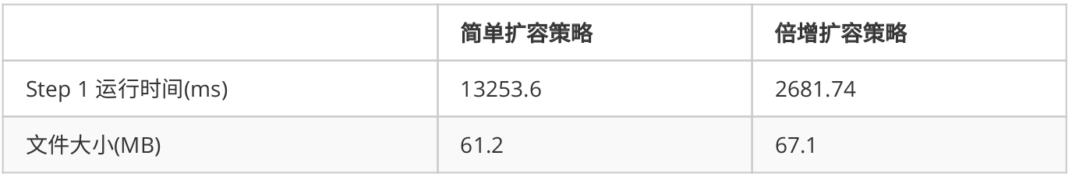
性能分析——文件扩容策略
测试目标：考察不同扩容策略对运行时间和文件大小的影响
测试方法：使用不同的扩容策略，运行性能测试程序，考察插入数据的速度与文件大小
（简单扩容策略：每次扩容同样的大小；倍增扩容策略：每次扩容将文件大小翻倍）
测试结论：
简单扩容策略会明显增加插入数据的时间，能在一定程度上减少文件的大小；而倍增扩容策略会减少插入数据的时间，但会增加文件大小
不同扩容策略对插入数据时间的影响很大

Slide 13
谢谢

